Slide 1
情報Ⅰ総合実習 プレゼンテーション
情報Ⅰ No.2５

Slide 2
参考 プレゼンの組み立て ※ＰＲＥＰ法＝結論から話す方法
①結 論「みなさんに、コメダ珈琲をお勧めします」
②理 由「おすすめの理由は3つあります。
１つめはゆったりとした空間、２つめは・・」
③具体例「メニューの中でとくにおすすめなのは
シロノワールです。（写真）これは・・・・・・」
④結 論「このプレゼンで行きたくなったなら
ぜひ コメダ珈琲に行きましょう！」

Slide 3
課題
Ａさんの通う学校では、高校の学校説明会で学校のアピールのため、生徒会執行部や放送部の生徒が学校の一押しポイントをプレゼンテーションすることになっています。
もしあなたがＡさんならば、この学校のどのようなことを「一押しポイント」としてプレゼンテーションしますか？
情報Ⅰでならった問題解決や情報デザインの視点を意識して、わかりやすく説得力を持ってプレゼンテーションするためのスライドを制作しましょう。

Slide 4
条件
◇学校の「一押しポイント」を一つ考えて、
その良さをプレゼンテーションする
◇3分のプレゼンテーションを行うことを前提に
スライドはタイトルを除き4枚作る
「PREP法」＝結論→理由→具体例→結論の流れ
今回はスライドにある程度の説明も記入する
→発表する時間がないので
1学期末の学校紹介ネタを発展させてもよい

Slide 5
制作の流れ（1.5～２時間）
①企画の説明・下書きシートの作成（No.25）
②スライドの作成 ←今回はここまで
③プレゼンテーション
④相互評価・自己評価

Slide 6
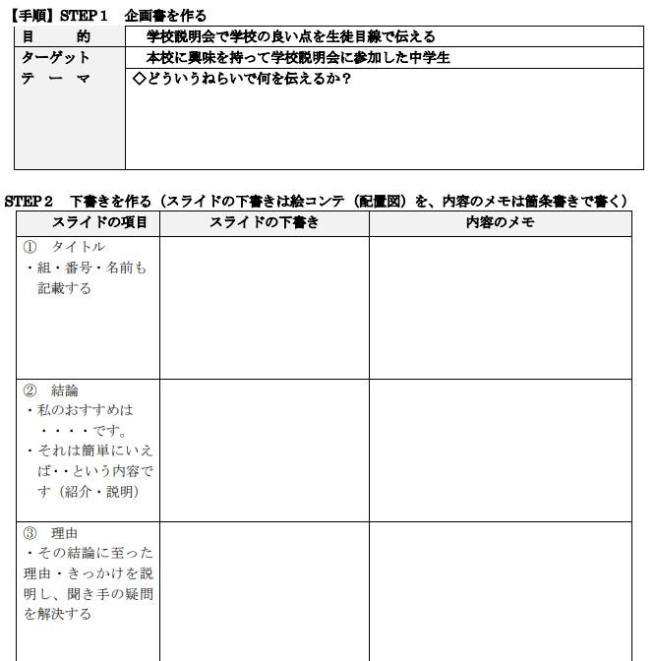
No.25の提出
①ワークシートを埋める
②スライドを４枚作る
１）共有フォルダ→情報１→クラス→プレゼンで自分の番号を開く
２）コメントに従い、タイトル＋４枚のスライドを完成させる
３）ファイル→上書き保存で保存する

Slide 7
STEP1 企画書を作る
テーマ
どういうねらいで何を伝えるか？
「○○を通して、○○の良さを紹介する」
（例）留学をした人にインタビューをして、学校の留学制度の良さについて紹介する
（例）フランス語の授業の紹介をして、英語以外の語学が学べることを紹介する
（例）バスケットボール部の活動の紹介をして、部活動も充実していることを紹介する

Slide 8
参考 プレゼンの組み立て ※ＰＲＥＰ法＝結論から話す方法
①結 論「みなさんに、情報科の授業をお勧めします」
②理 由「おすすめの理由は3つあります。
１つめはすぐに役立つ内容、２つめは・・」
③具体例「授業の中でとくにおすすめなのは
プログラミングの授業です。これは・・・・」
④結 論「情報科の授業はこのように役立つ授業です
入学したら楽しみにしてください」

Slide 9
STEP2 下書きを作る
② 結論 ・私のおすすめは ・・・・です。 ・それは簡単にいえば・・という内容です（紹介・説明） | 私の一押しポイントは 〇〇 です | ・私の一押しは情報化の授業です。情報科は高校で始まる科目で、本稿では高校2年生に授業があります
③ 理由 ・その結論に至った理由・きっかけを説明し、聞き手の疑問を解決する | 情報科のおすすめ ・役に立ちそう ・テストがない ・実習が多い | ・一押しの理由は、ＡＩやプログラミングなどこれから役に立ちそうな内容が多いことや、・・・・
スライドのレイアウトをメモ
説明することの概要を書く

Slide 10
STEP3 スライドを制作する
①「共有フォルダ」→「K2情報Ⅰ」→クラス「K2A」→「プレゼン」
・自分の出席番号のファイルを選択、右クリック「名前の変更」
・自分のファイルをダブルクリックで開き、制作する。
②プレゼンソフト（PowerPoint）を使ってスライドを制作
・ひな形に書いてある内容を参考に、各スライドを制作
・必要な画像は学校のWebやクラッシーなどから収集する
・Webサイトから情報を収集した場合は出典を記入
③プレゼンソフトの基本操作方法
・イラスト・画像の挿入（「挿入」→「図」→「ファイルから」）
・背景・テンプレートの適用：（「書式」→「背景」「ﾃﾞｻﾞｲﾝﾌﾟﾚｰﾄ」）

Slide 11
ＳＴＥＰ４ プレゼンテーション
①発表の準備をする
・スライドを印刷（配布書類・スライドは3枚に設定）
・ノート欄に手書きで発表する内容を記入
・時間を測りながら発表のリハーサルを行う
時間は3分以内となるように内容を調整する
②発表する
・全体の前で発表をする
・原稿は手に持ち困った時だけ見るようにする。
・発表中は聞いている人の方を見るようにする
・聞いている人は、発表者に注目、終わったら拍手

Slide 12
【振り返り】
No.2５で学んだこと、思ったこと、考えたことを箇条書きで３行書こう。

